Slide 1

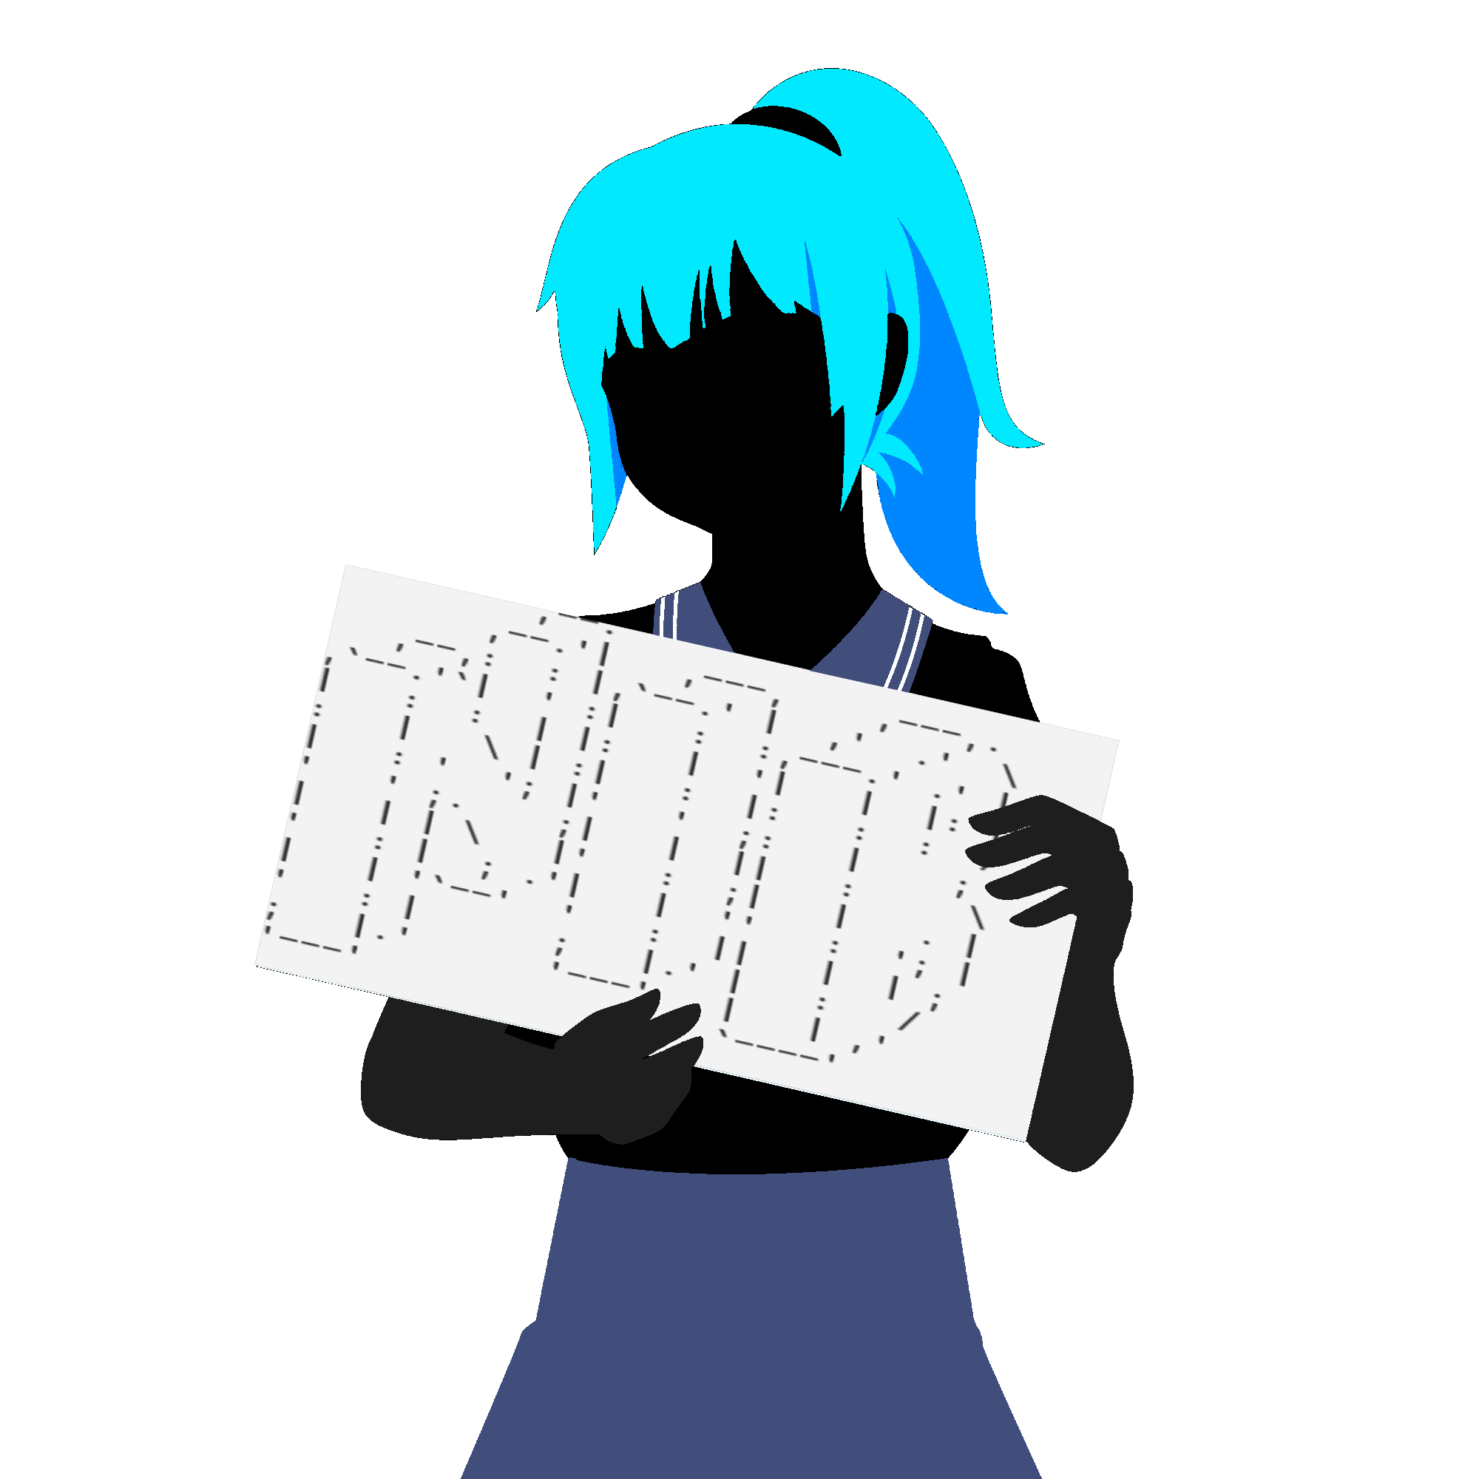

NIB
NINE IMAGE BOARD
Clara Bujeda Muñoz
Tutora: Rosana Marín Berraondo
Centro: Salesianos Nuestra Señora del Pilar
Grado superior en aplicaciones multiplataforma

Slide 2
INDICE

Slide 3
¿Qué es?

Slide 4
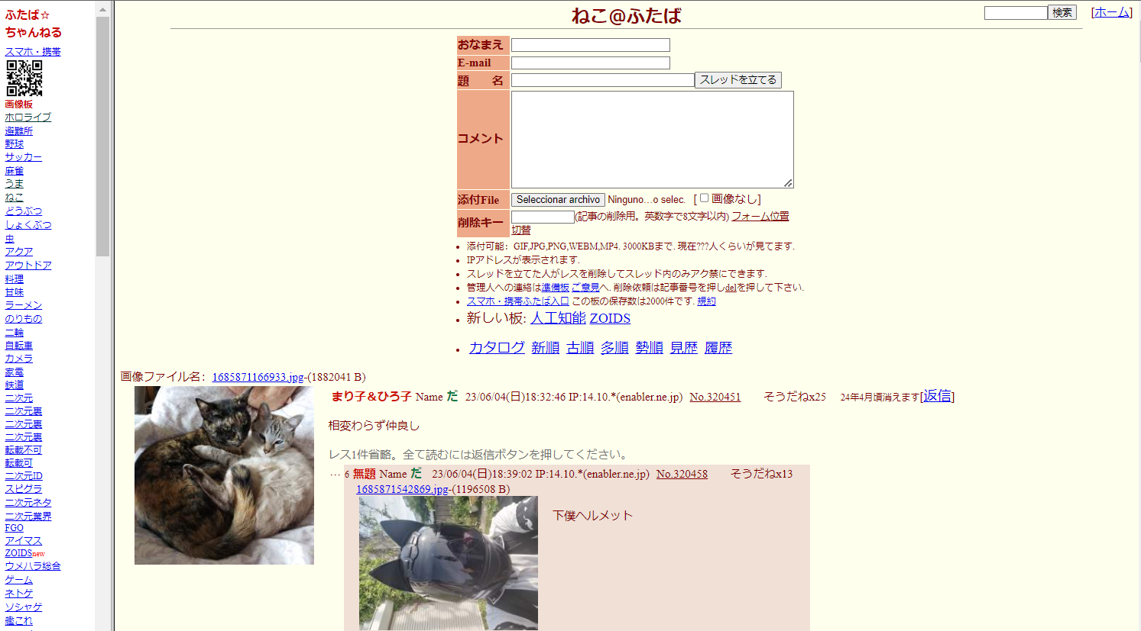
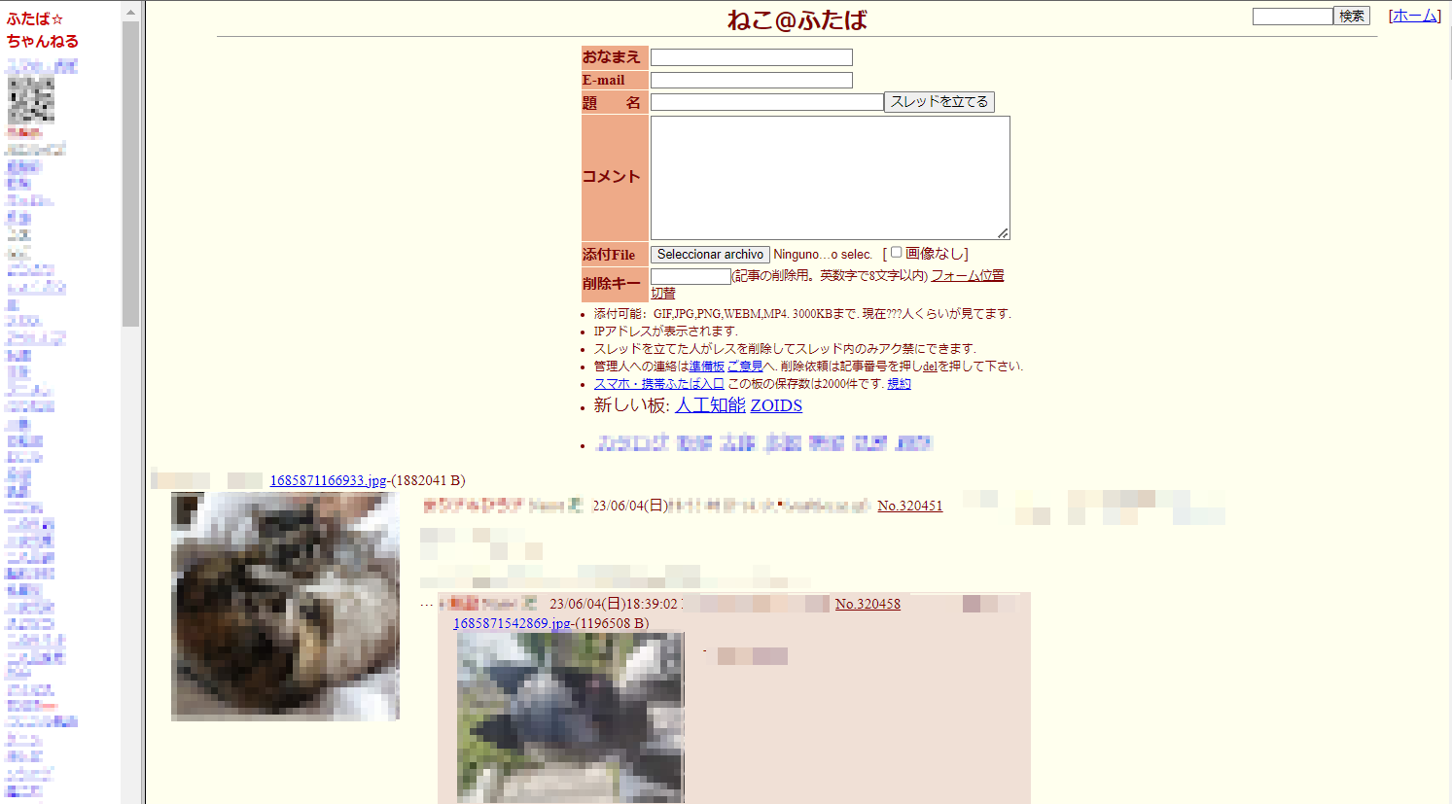
¿Qué es NIB?
ふたば☆ちゃんねる (2chan.net) Primer Image Board de la historia (1999)
NIB es una plataforma en línea que se basa en el concepto de los Image board. Pero, ¿qué es exactamente un Image board?
NIB Nine Image Board
Los Image board son espacios virtuales surgidos en los años 2000 donde los usuarios comparten y debaten imágenes de forma anónima, enfocándose en el contenido visual y promoviendo la participación activa de la comunidad. Estos tableros se organizan en categorías temáticas, llamadas "boards", dedicadas a temas como arte, anime, tecnología y videojuegos, permitiendo a los usuarios publicar imágenes, comentar en hilos de discusión y crear nuevos hilos según sus intereses.

Slide 5
NIB

Slide 6








TECNOLOGIAS
Spring Boot
Angular

Slide 7
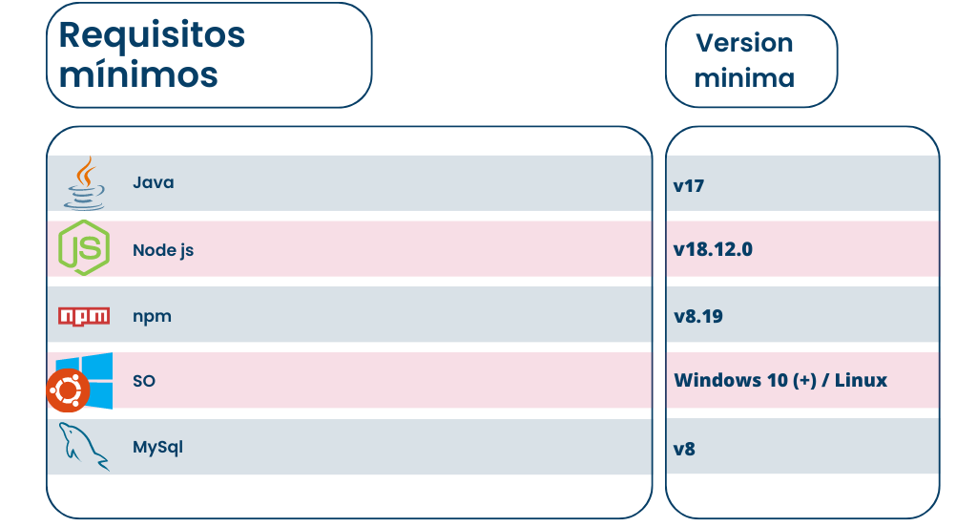
Requisitos mínimos
✓
✓
✓
✓
✓

Slide 8
LANZADORES

Slide 9
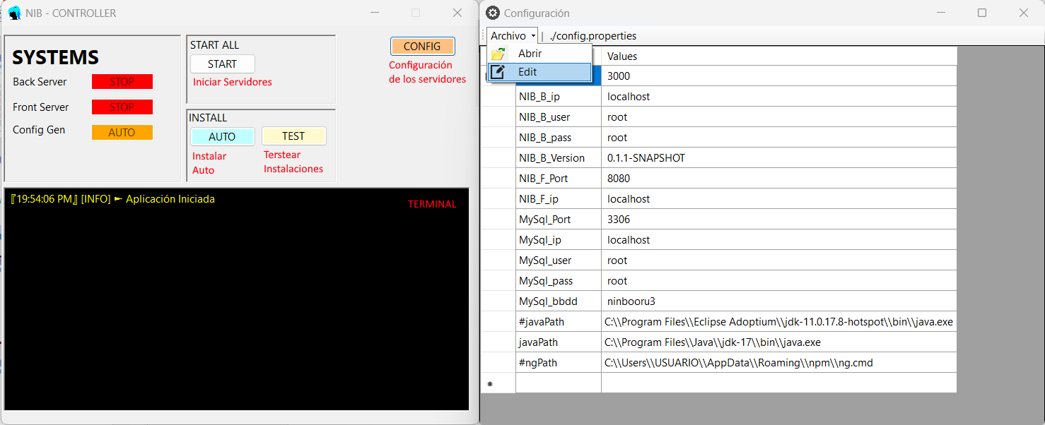
Lanzador Grafico

Slide 10
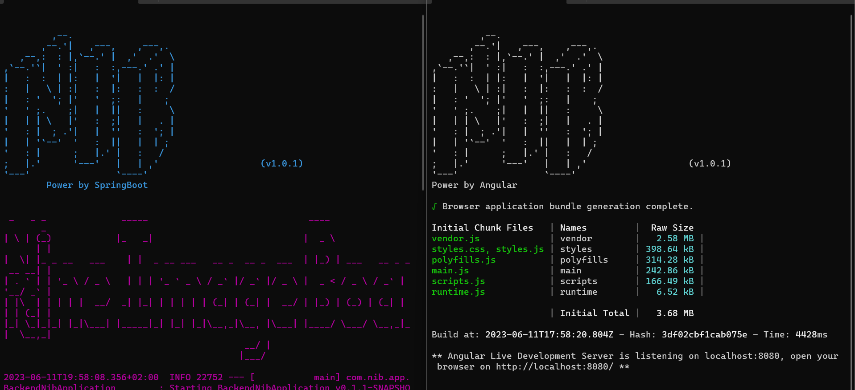
Lanzador de Consola
Backend
Frontend

Slide 11
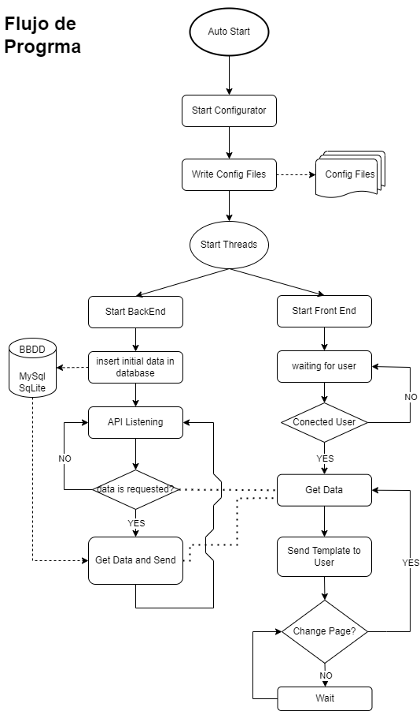
Funcionamiento
config.properties
BACKEND
LANZADOR
CONFIGURADOR
FRONTEND
Front
Back

Slide 12
SERVIDORES

Slide 13
Servidores
Diagrama General

Slide 14
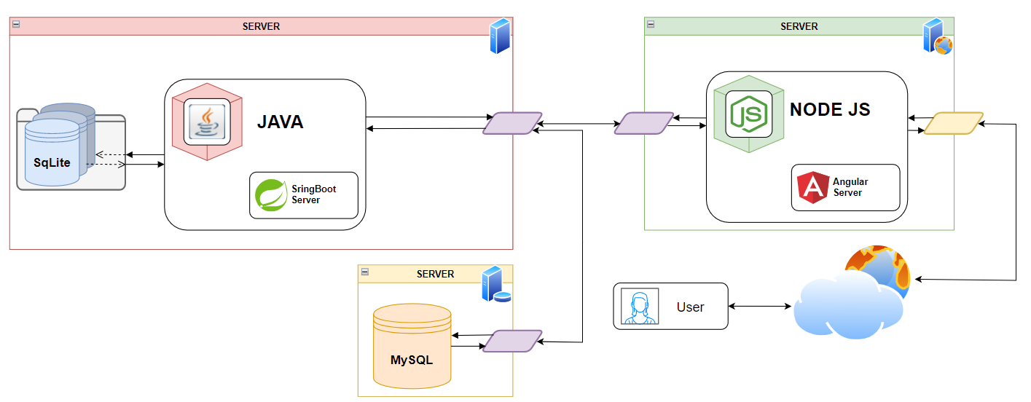
Servidores
Diagrama Especifico

Slide 15
Servidores
Backend

Slide 16
Servidores
Frontend

Slide 17
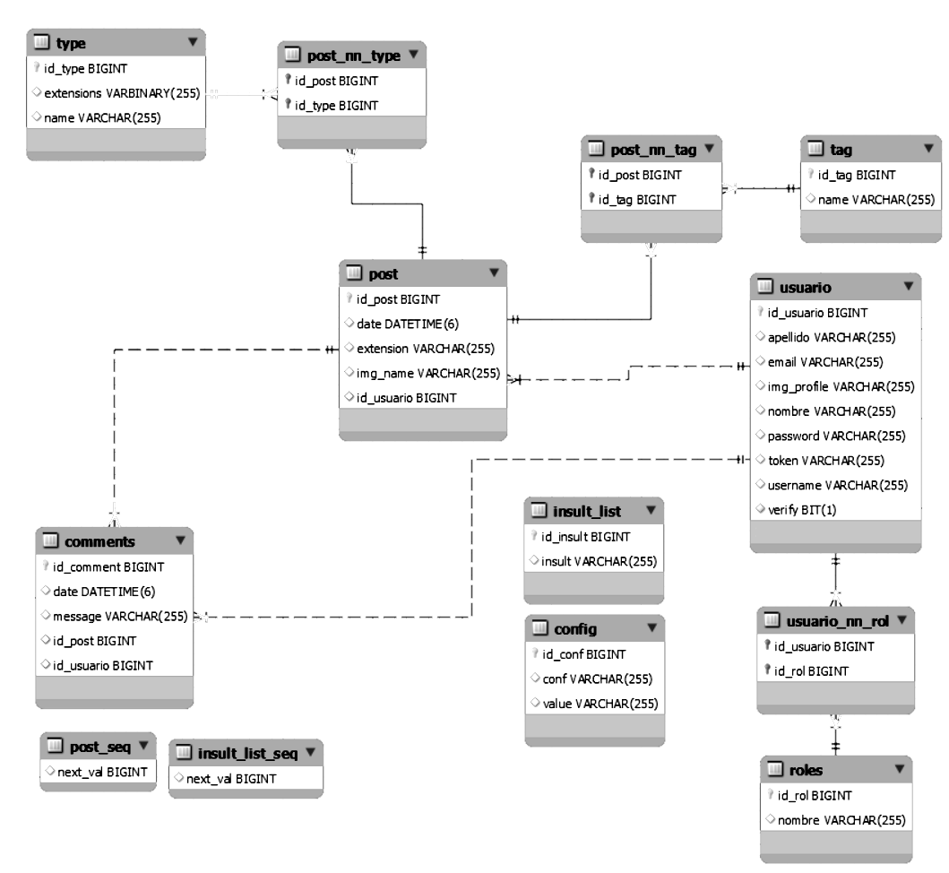

Servidores
BBDD
BBDD de NIB

Slide 18
USO

Slide 20
MEJORAS FUTURAS

Slide 21
MEJORAS
Arreglo de bugs conocidos
Sistema de Instalación Automática
Finalización del sistema de testeo
Mejora del sistema de auto configuración
Mejora del panel de administración

Slide 22
DEMOSTRACIÓN

Slide 23


